Slide 1
基础数据结构(五) -- 链表(下)
删除 + 复制 + 结构转换
203. Remove Linked List Elements
83. Remove Duplicates from Sorted List
82. Remove Duplicates from Sorted List II
19. Remove Nth Node From End of List
1171. Remove Zero Sum Consecutive Nodes from Linked List
234. Palindrome Linked List
160. Intersection of Two Linked Lists
138. Copy List with Random Pointer
426. Convert Binary Search Tree to Sorted Doubly Linked List
你们的好朋友Eddie

Slide 2
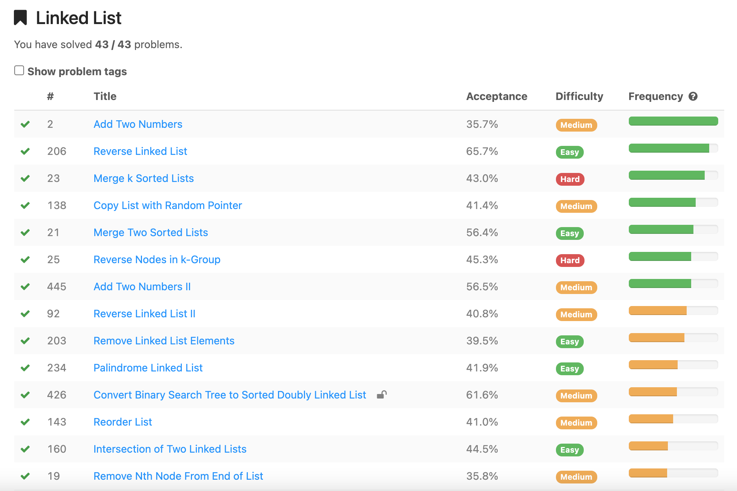
链表的基础知识是什么？
链表考什么？
合并链表2个
反转链表
合并链表k个
复制链表
合并链表
反转链表部分
合并链表
反转链表
删除元素
遍历链表
结构转换
反转链表
遍历链表
删除元素
翻转链表
双指针合并链表
找环
删除node
结构转换
复制

Slide 3
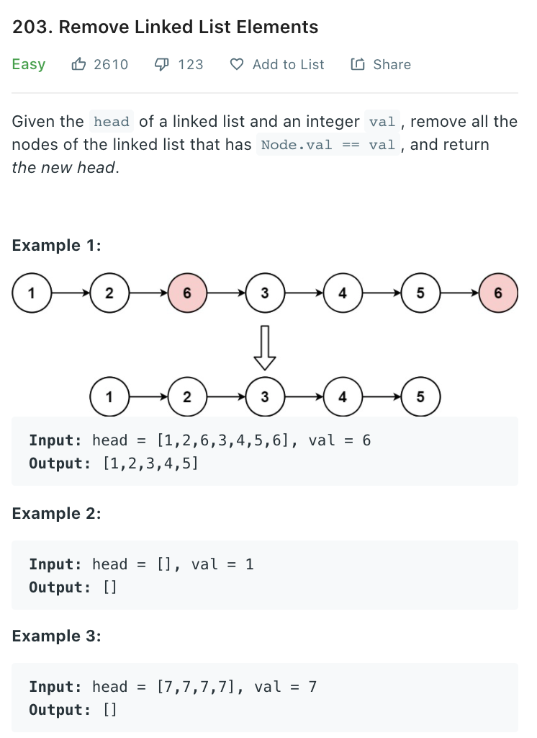
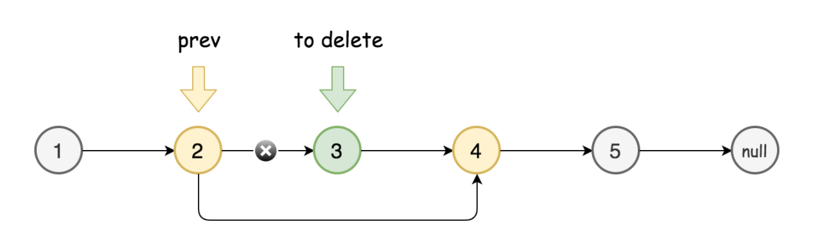
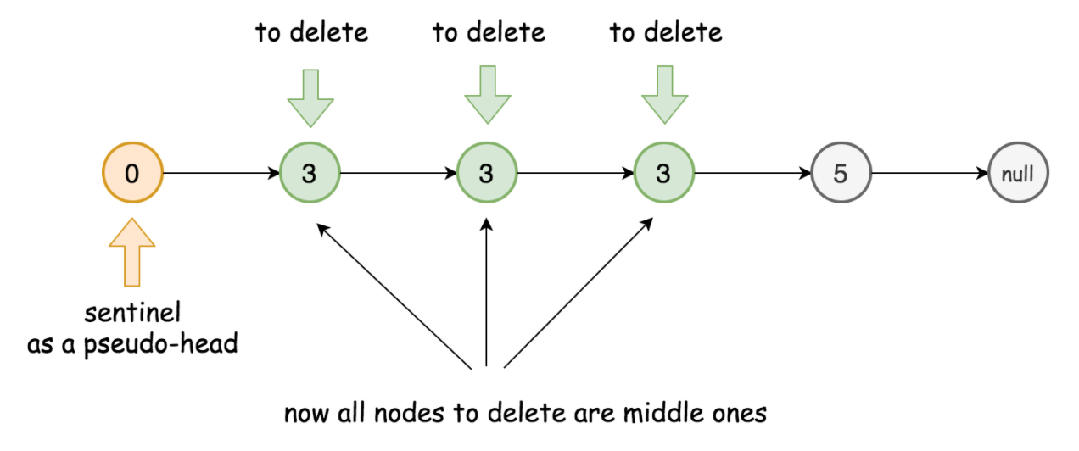
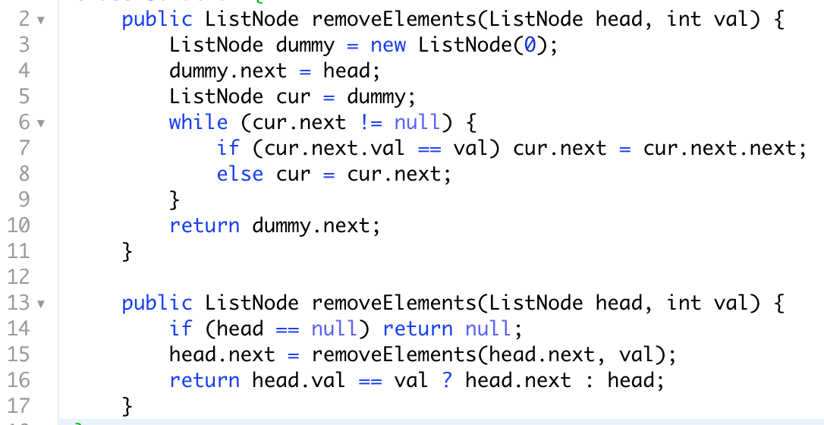
dummy or sentinel
哨兵节点
Their main purpose is to standardize the situation, for example, make linked list to be never empty and never headless and hence simplify insert and delete.

Slide 4
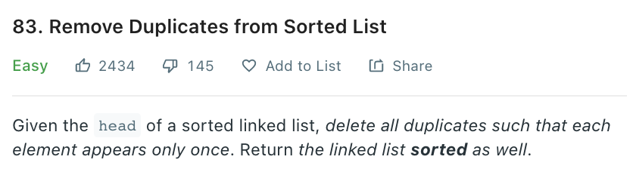
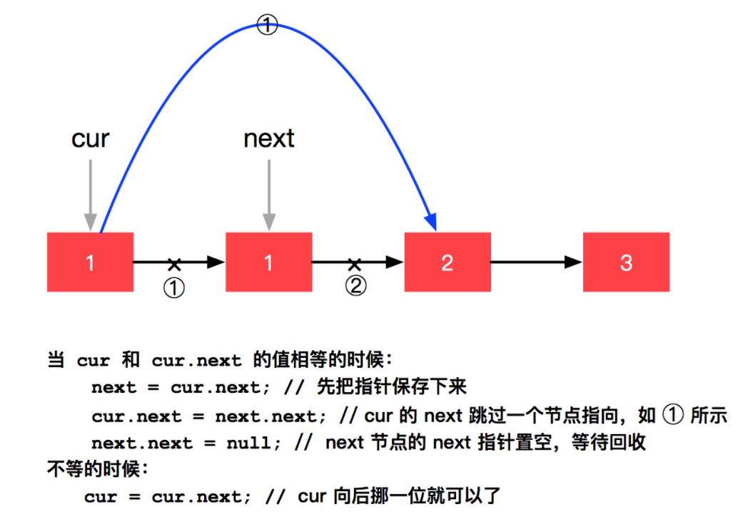
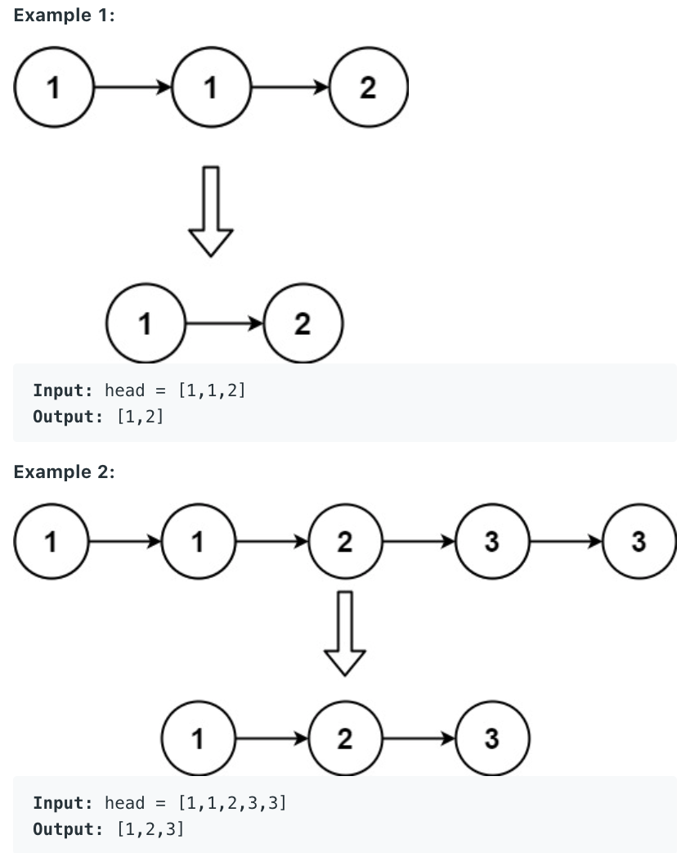
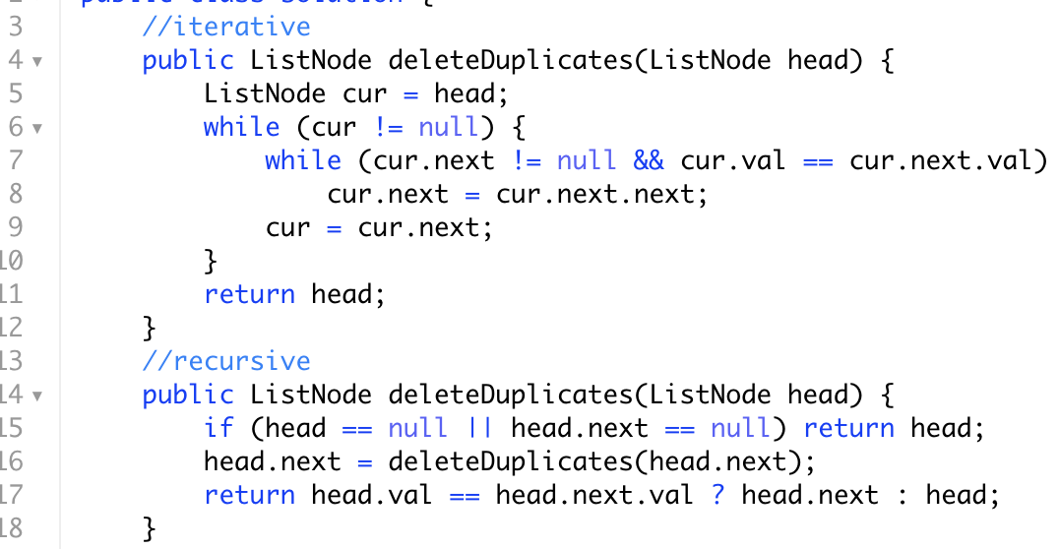
或者更保守也可以把node1的指针删除掉

Slide 5
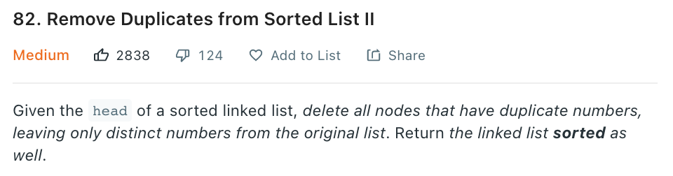
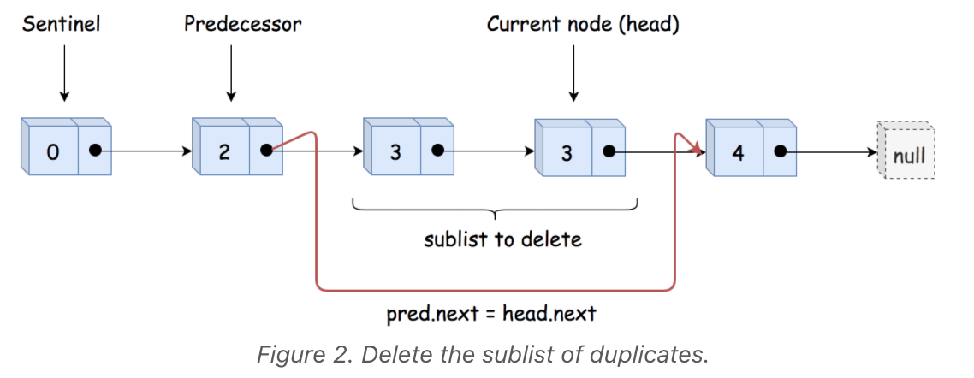
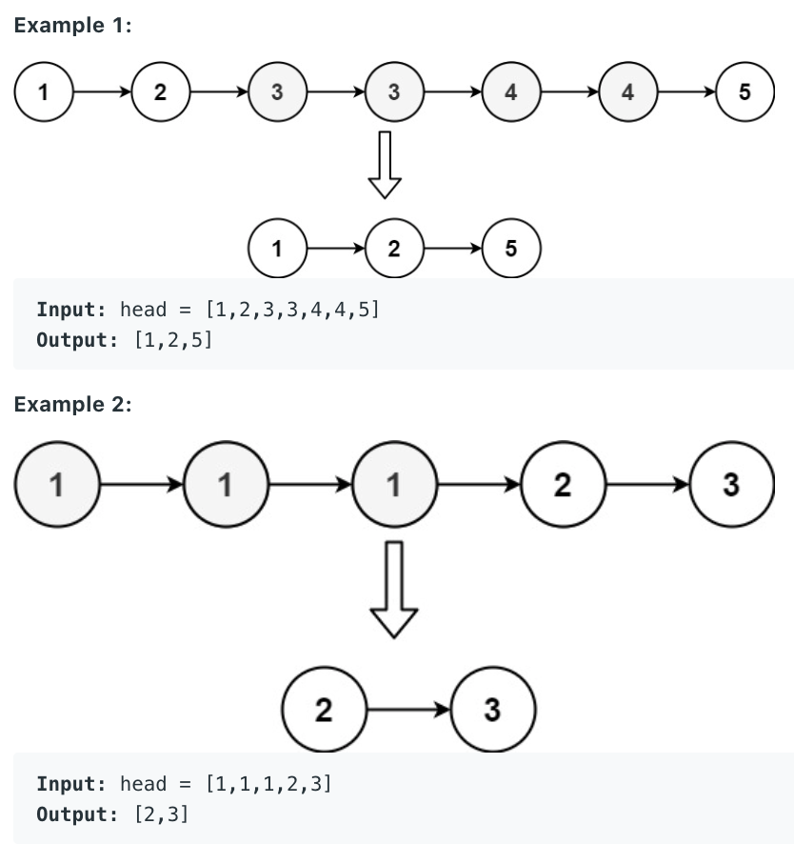
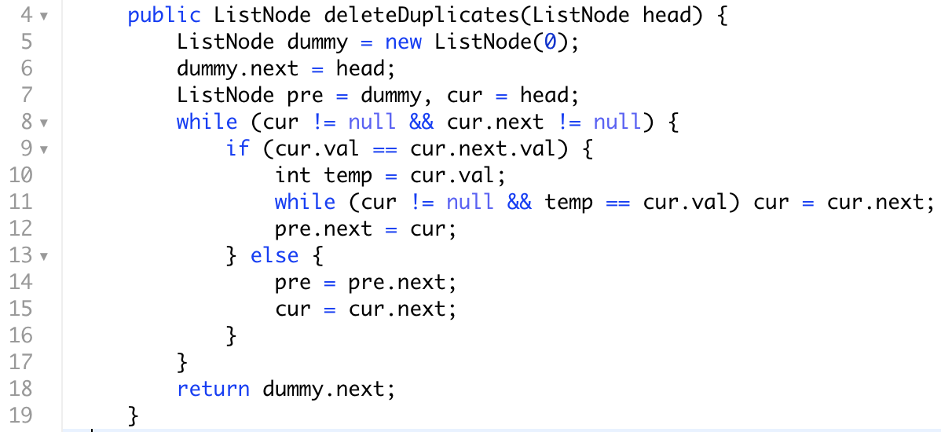
和上一道题不同的地方就是，需要用双指针操作，且最后要返回dummy.next，以防止head结点即duplicate的情况返回错误的结果。
令pre = dummy, cur = head，用cur进行查重操作，pre是cur的前结点。当cur和cur.next等值的时候，cur后移至第一个不等值的点，用pre指向新的cur即可。

Slide 6
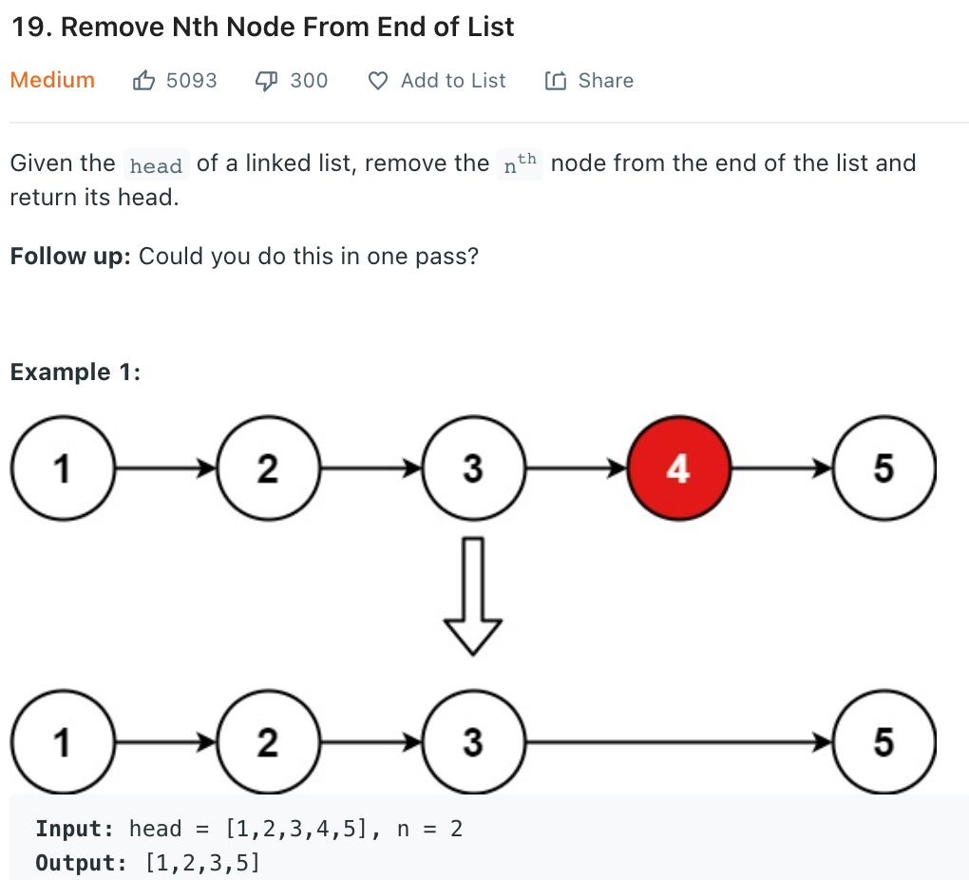
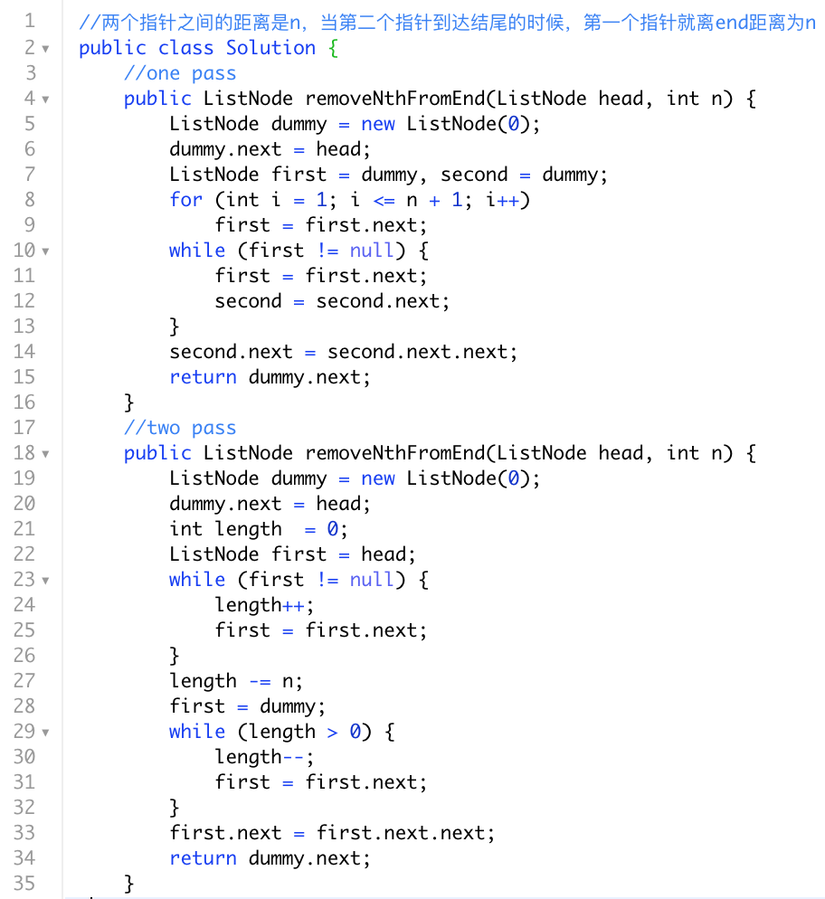
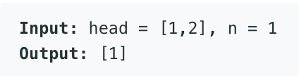
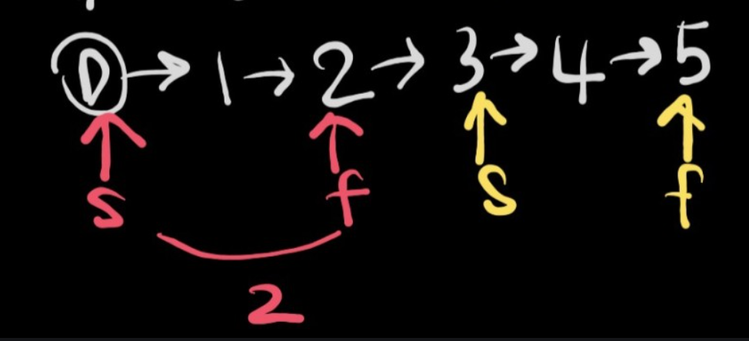

Slide 7
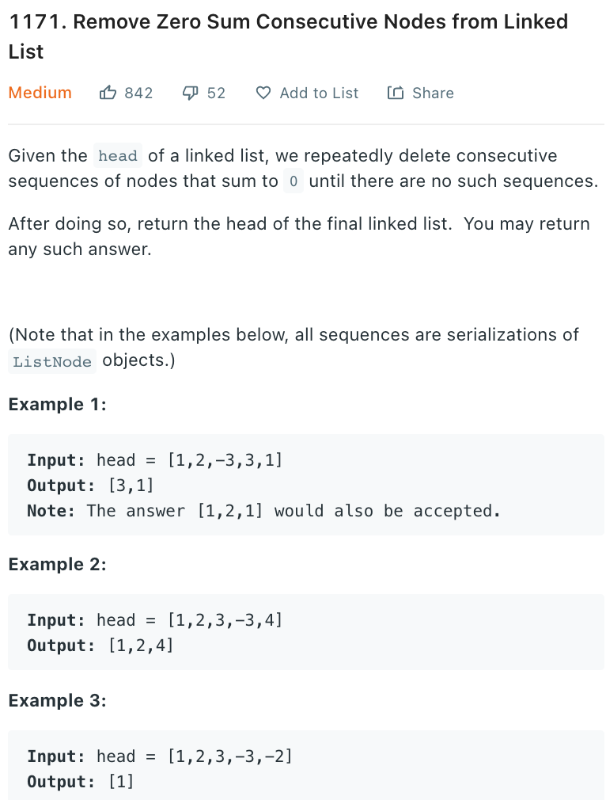
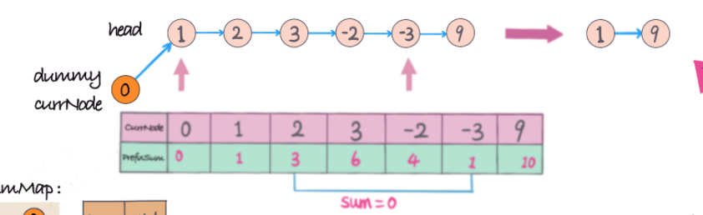
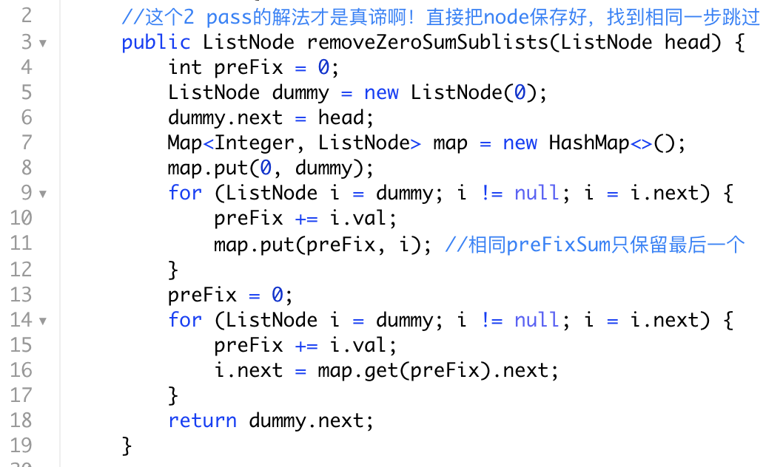
2 sum + prefixSum 的结合，prefixsum array中相同value的两个点之间的subarray的sum必然为0
我们在第一次做prefixSum的时候只保存最后一次相同的value，这样在第二次遍历的时候可以直接跳过。
之后我们会出一期2sum系列应该也会收录这个

Slide 8
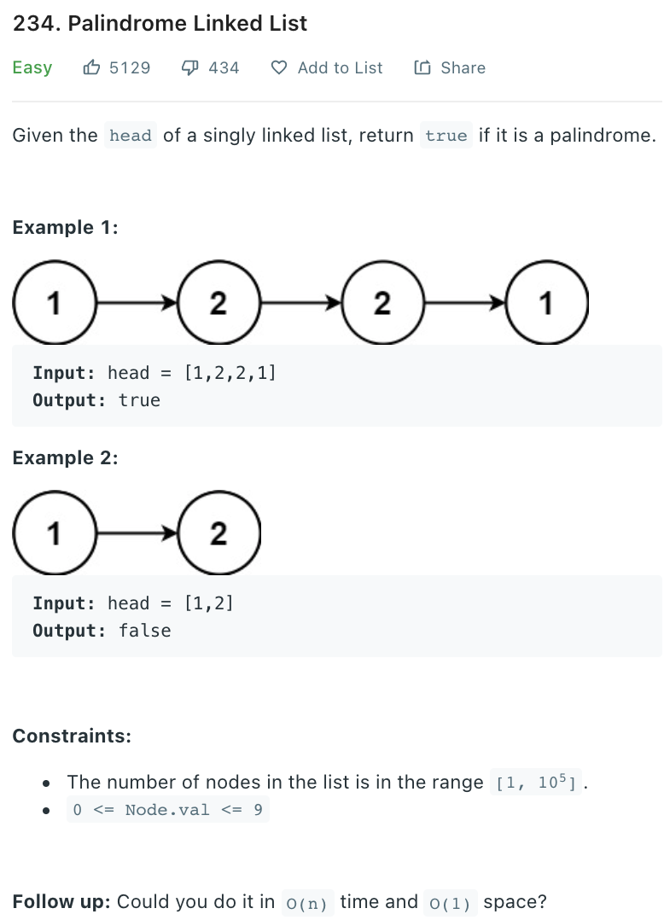
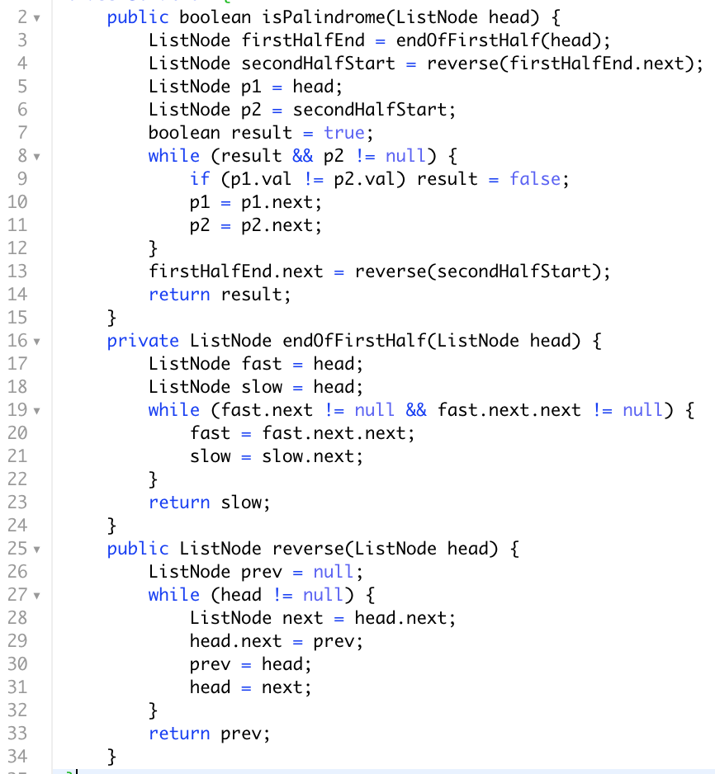
直接全部copy翻转再对比，空间O(n)
或者放入ArrayList找中点后对比等等空间不是最优

Slide 9
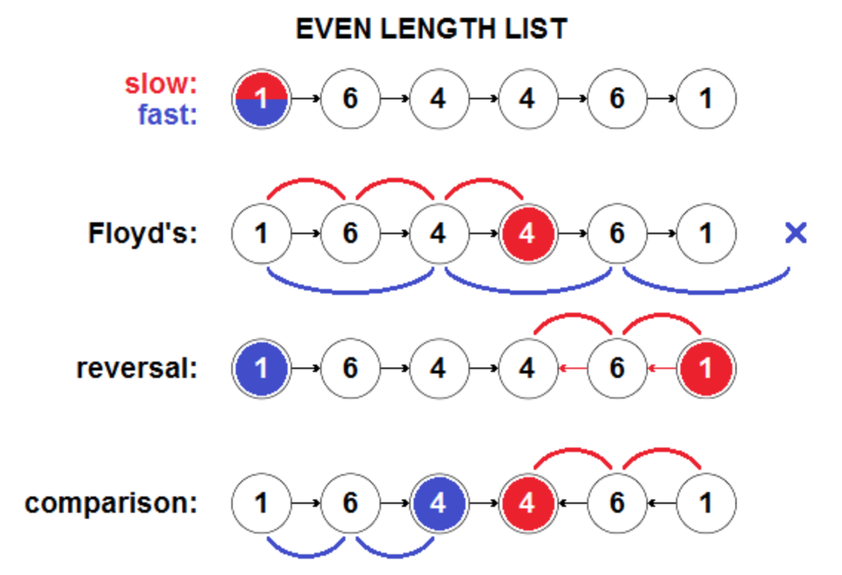
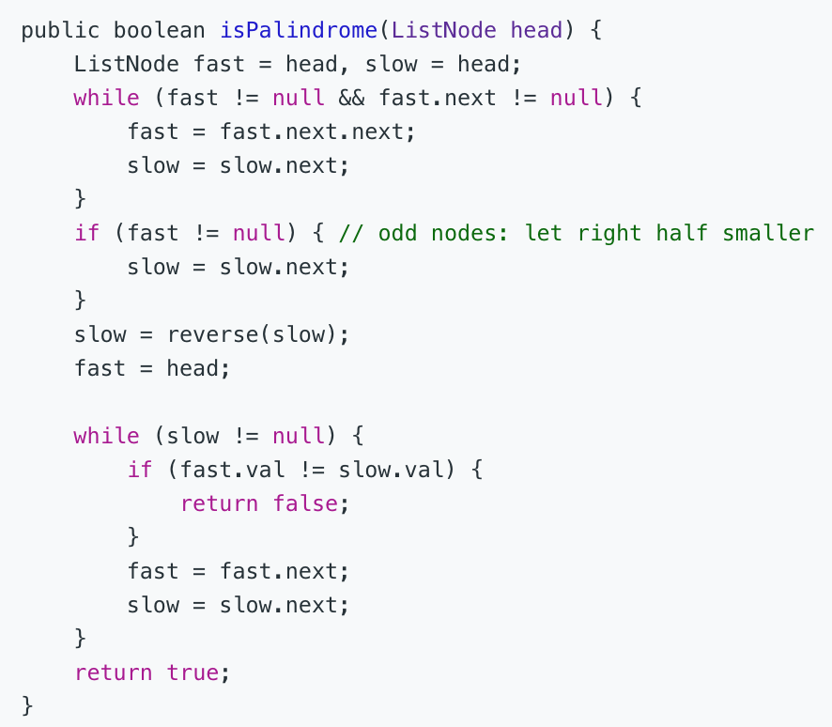
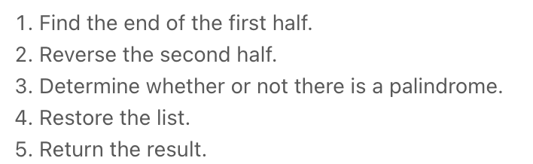
如果题目对于mutate原list没有要求，也可以最后不做复原

Slide 10
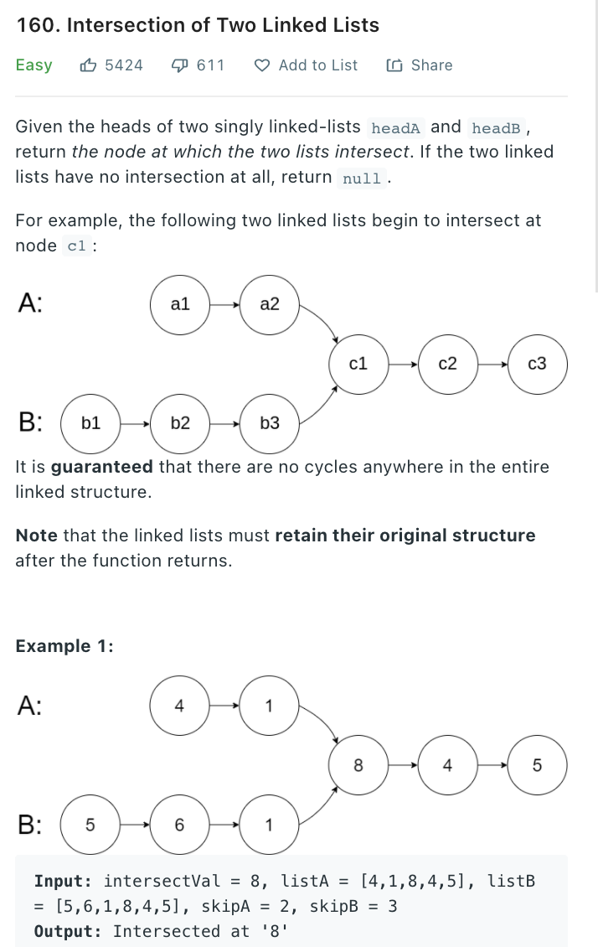
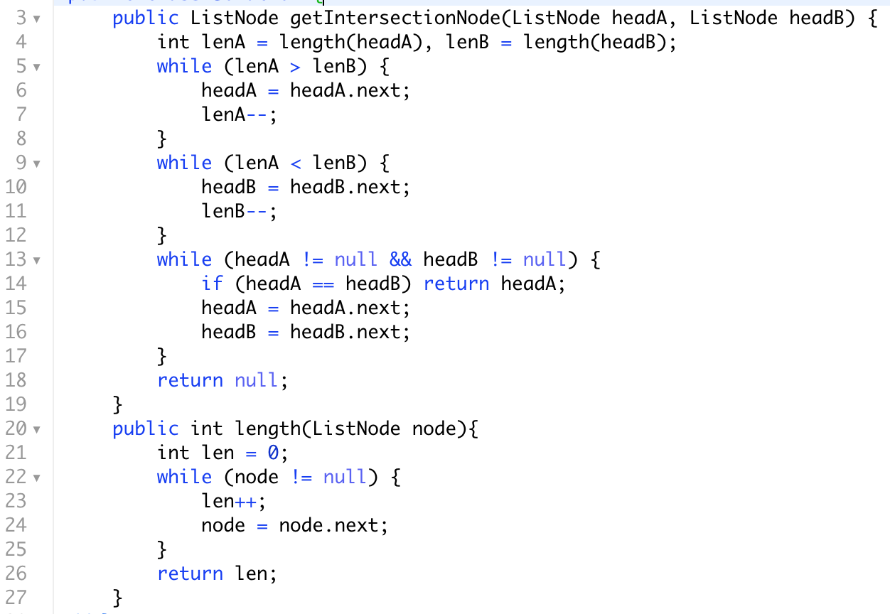
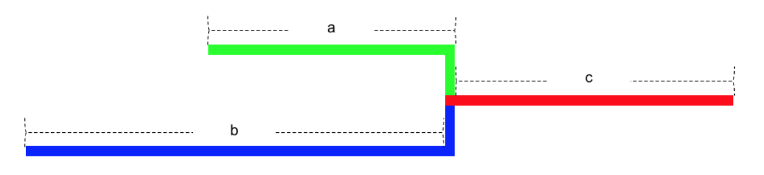
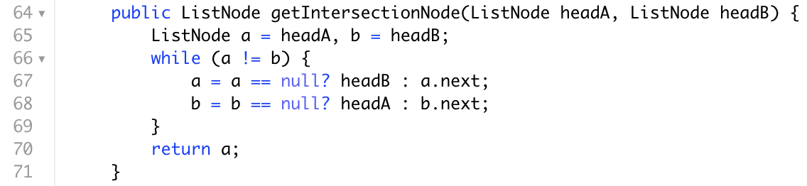
我们可以O(m*n)去直接比较
或者O(m)空间放入HashSet
还有今天的两种方法是O(1)空间, O(m + n)时间复杂度
计算长度后跳过较长的部分
根据数学公式
a + c + b = b + c + a
所以如果有环的话二者一定会在交汇点相遇
a,b走到尽头就跳到另外一个list的头部

Slide 11
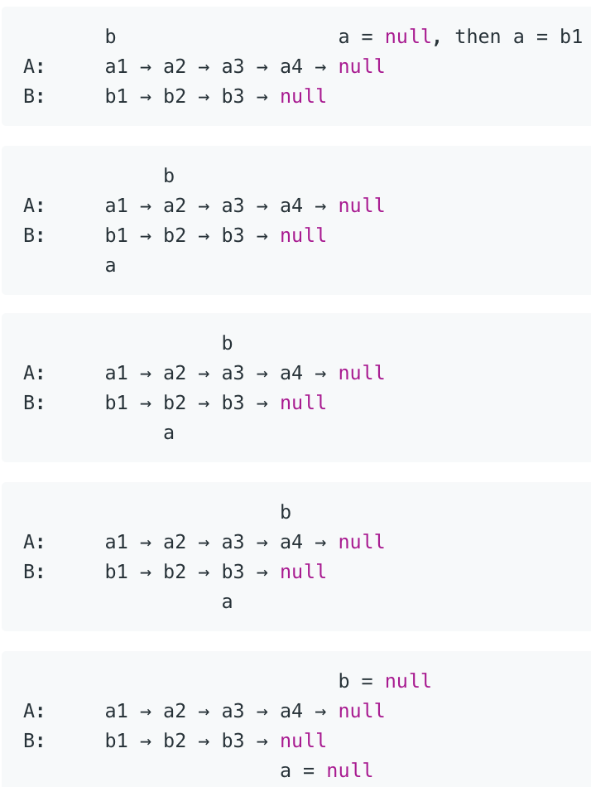
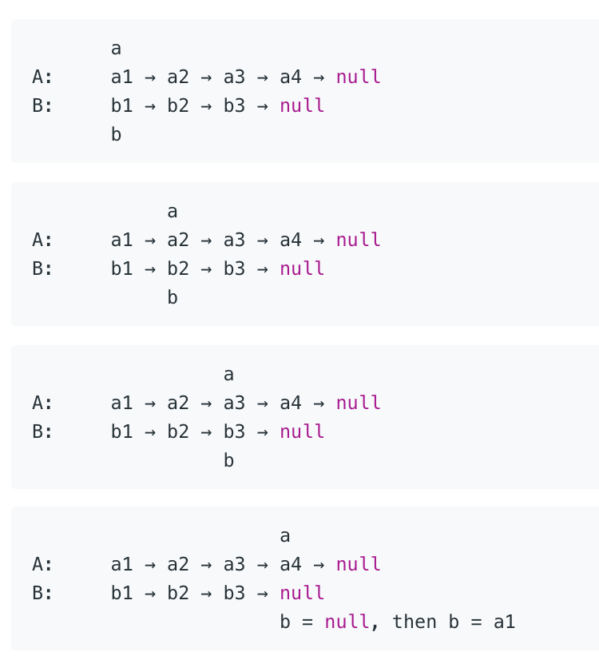
A, B长度不等，无环情况展示

Slide 12
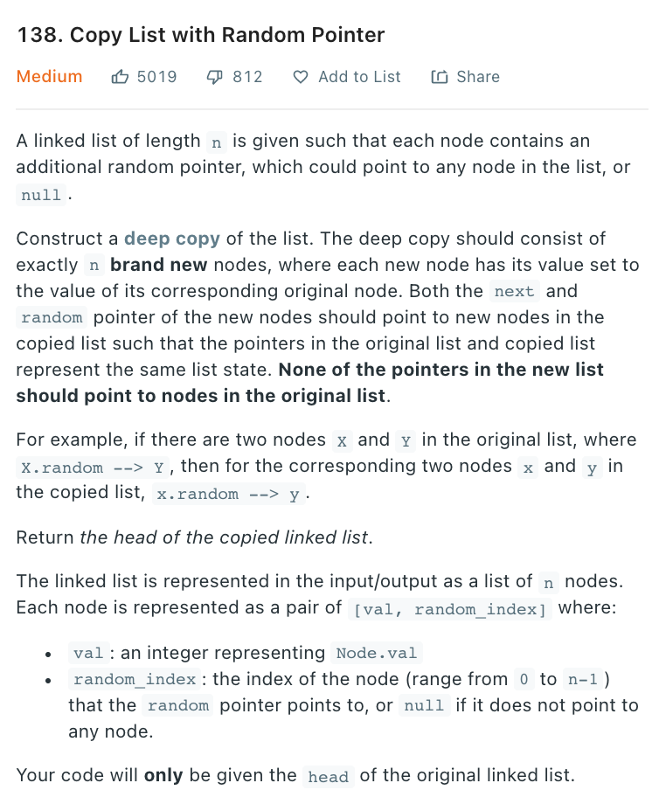
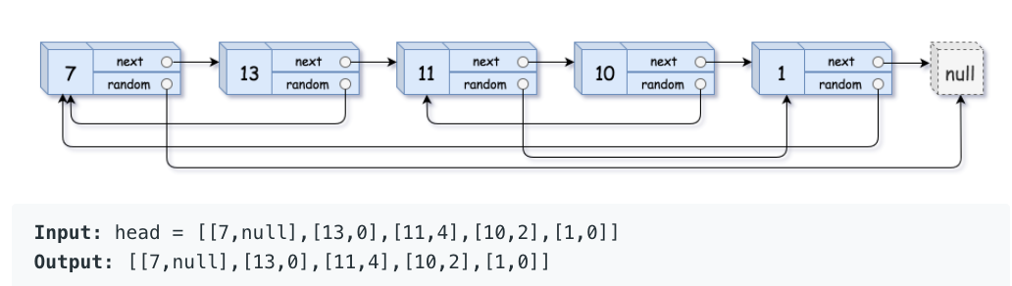
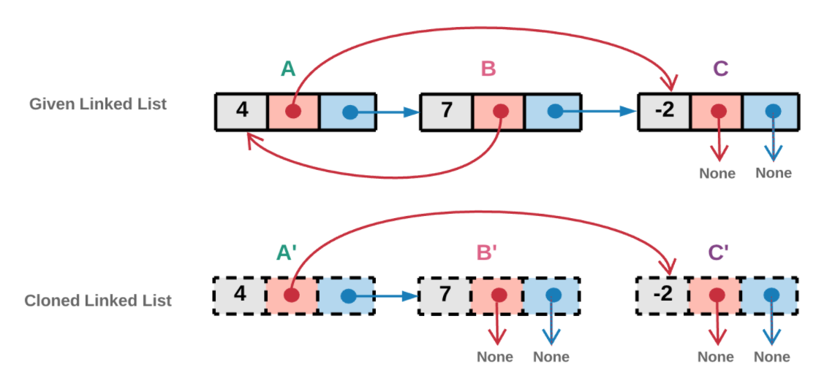
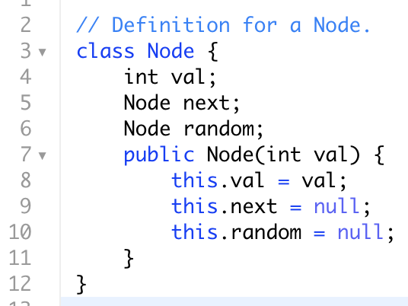
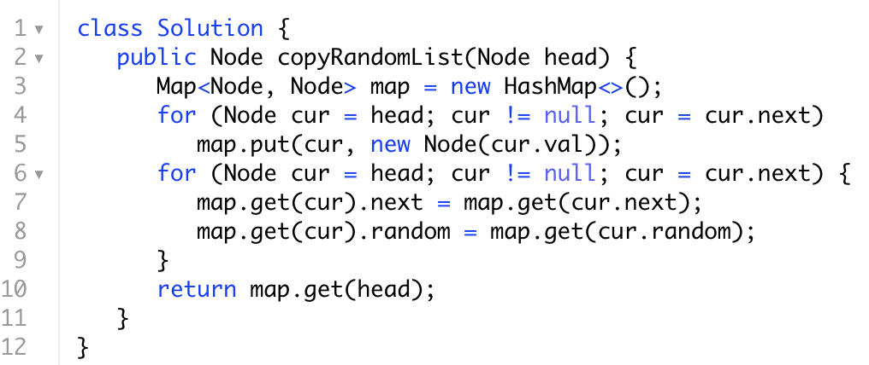

Slide 13
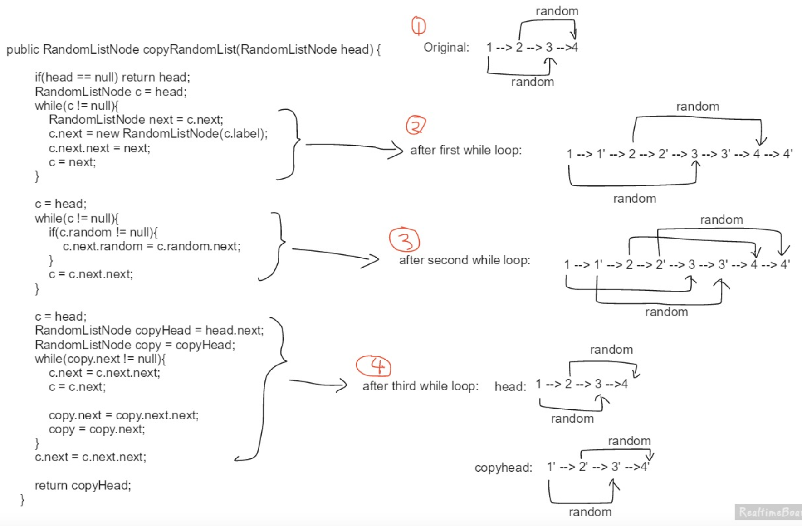
完全O(1)空间解法
我们在原list中插入新的list再重新拆开

Slide 14
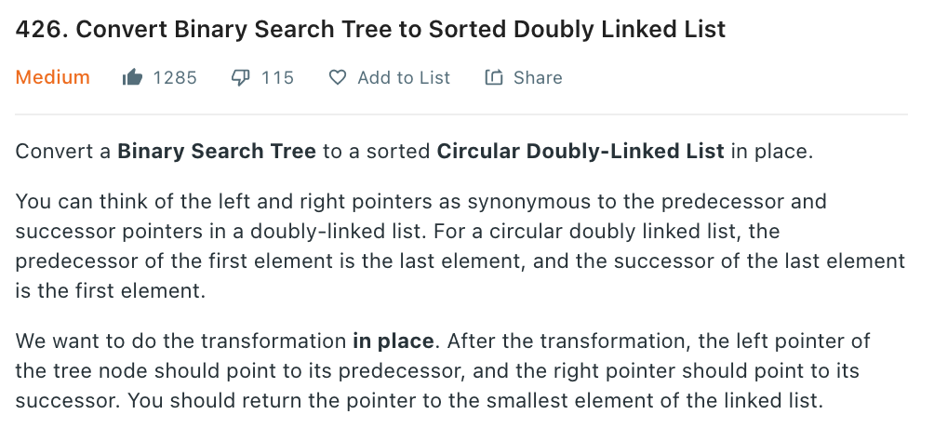
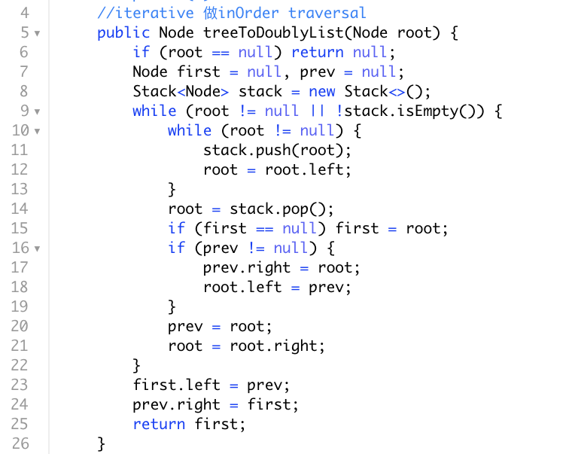
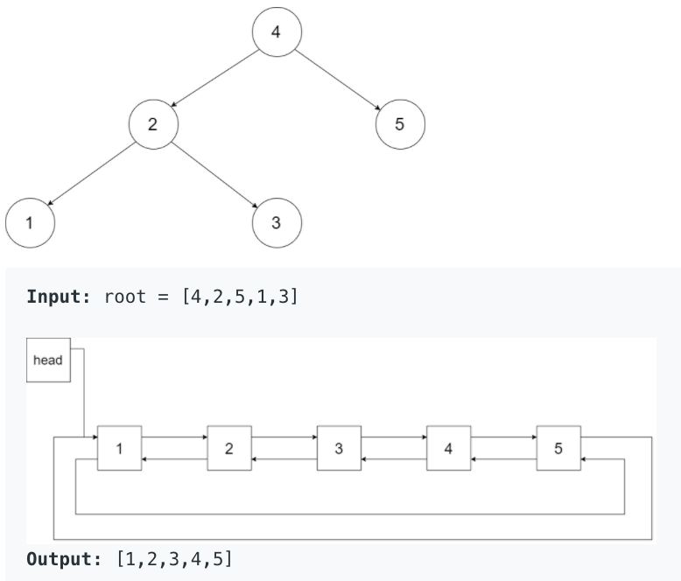
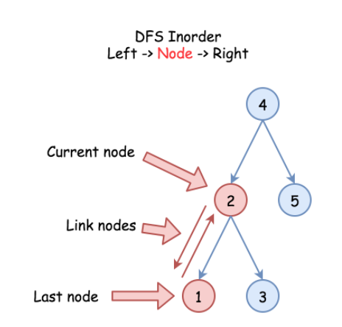
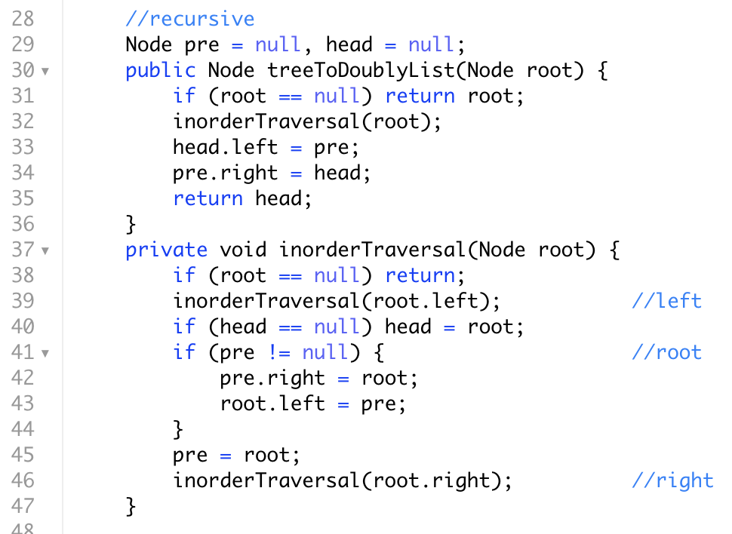

Slide 15
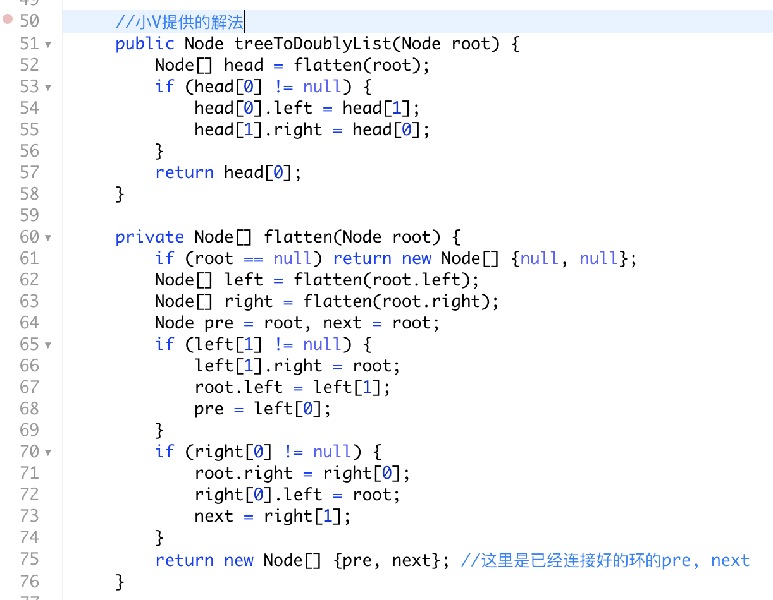
也可以使用pure recursion来做

Slide 16
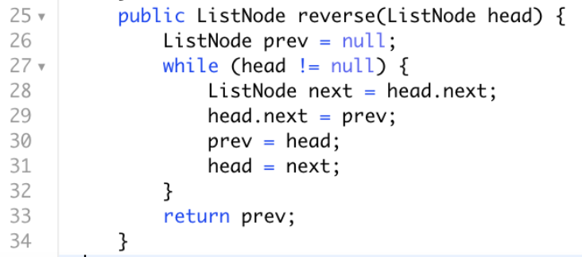
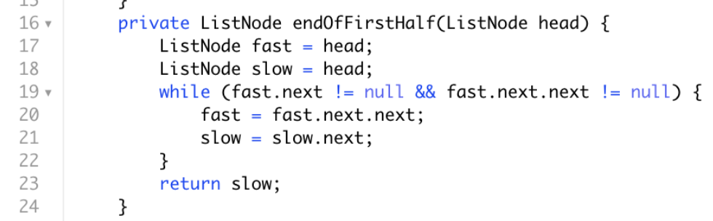
Summary
删除单个node可以直接在前一个node(prev)上将想删除的下一个node跳过
删除头结点的corner case需要哨兵节点sentinel node或者叫dummy node
双指针可以有效解决距离终点多少距离的问题
prefix sum和two sum，找sublist sum = 0是一个很经典的技巧，我们之后会专门出一节ppt来讲述这个lc第一题2sum
反转链表需要烂熟于心
快慢指针找中点

Slide 17


通讯页面
区间dp，买卖股票已经做好了ppt还没讲
Bilibili https://space.bilibili.com/21630984
Youtube 搜索古城算法
https://www.youtube.com/c/古城算法
wechat 回复‘加群’可加群，还有周赛压轴题详解
谢谢大家的支持！请点赞订阅硬币
500订阅会出一期dp总结篇
免费，不要钱，不卖课，不推销，不辅导，公开资料和视频，任何人和你说钱都是骗子！

Slide 18
reference
https://j-e-n-n-y.tistory.com/4?category=808718
https://snowan.gitbook.io/study-notes/leetcode/english-solution/1171.remove-zero-sum-consecutive-nodes-from-linked-list-en

